Slide 1



Apresentação
Projeto Final
Pedro Lucas Aguiar e Gustavo Assunção

Slide 2

PC

Slide 3
PC

Slide 4


Sumário da Apresentação
Introdução ;
Sobre a aplicação web ;
Padrões de projeto usados;
Diagramas .

Slide 5
PC CORPORATE
É uma aplicação Web de vendas de peças, Acessórios e computadores
Cadastro/Login
Edição de informações de usuário
Suporte para criação de conta
Perfil de Administrador

Slide 6
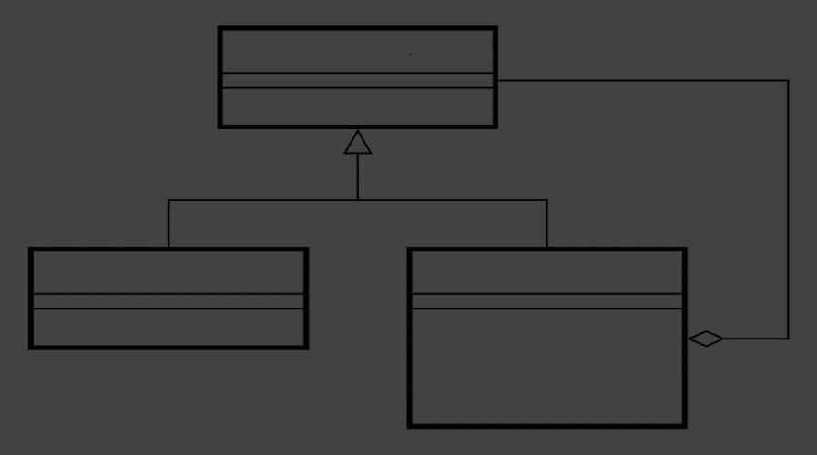
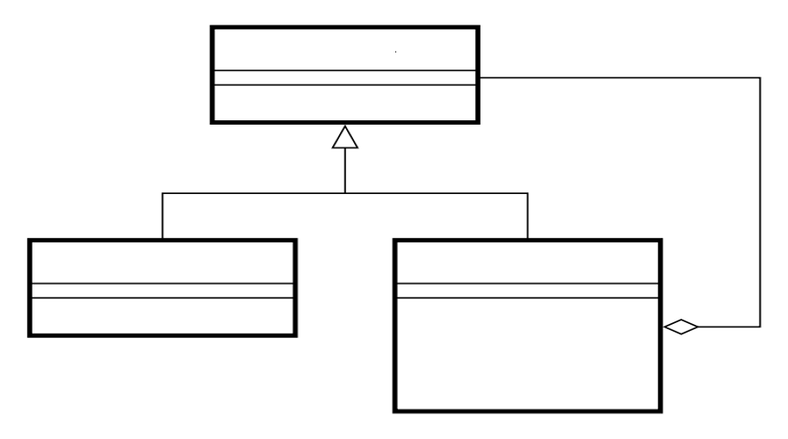

Padrões de Projeto
Usados

Slide 7
Singleton
Padrão de Projeto
Criação

Slide 8
Façade
Padrão de Projeto Estrutural

Slide 9
Strategy
Padrão de Projeto
Comportamental

Slide 10
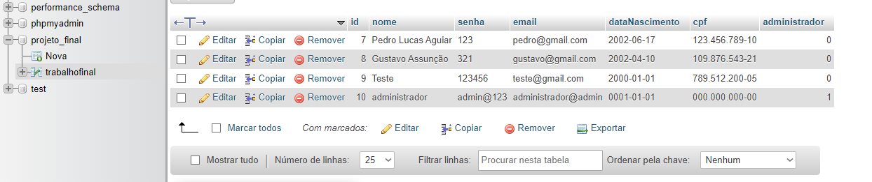
Banco de Dados

Slide 11
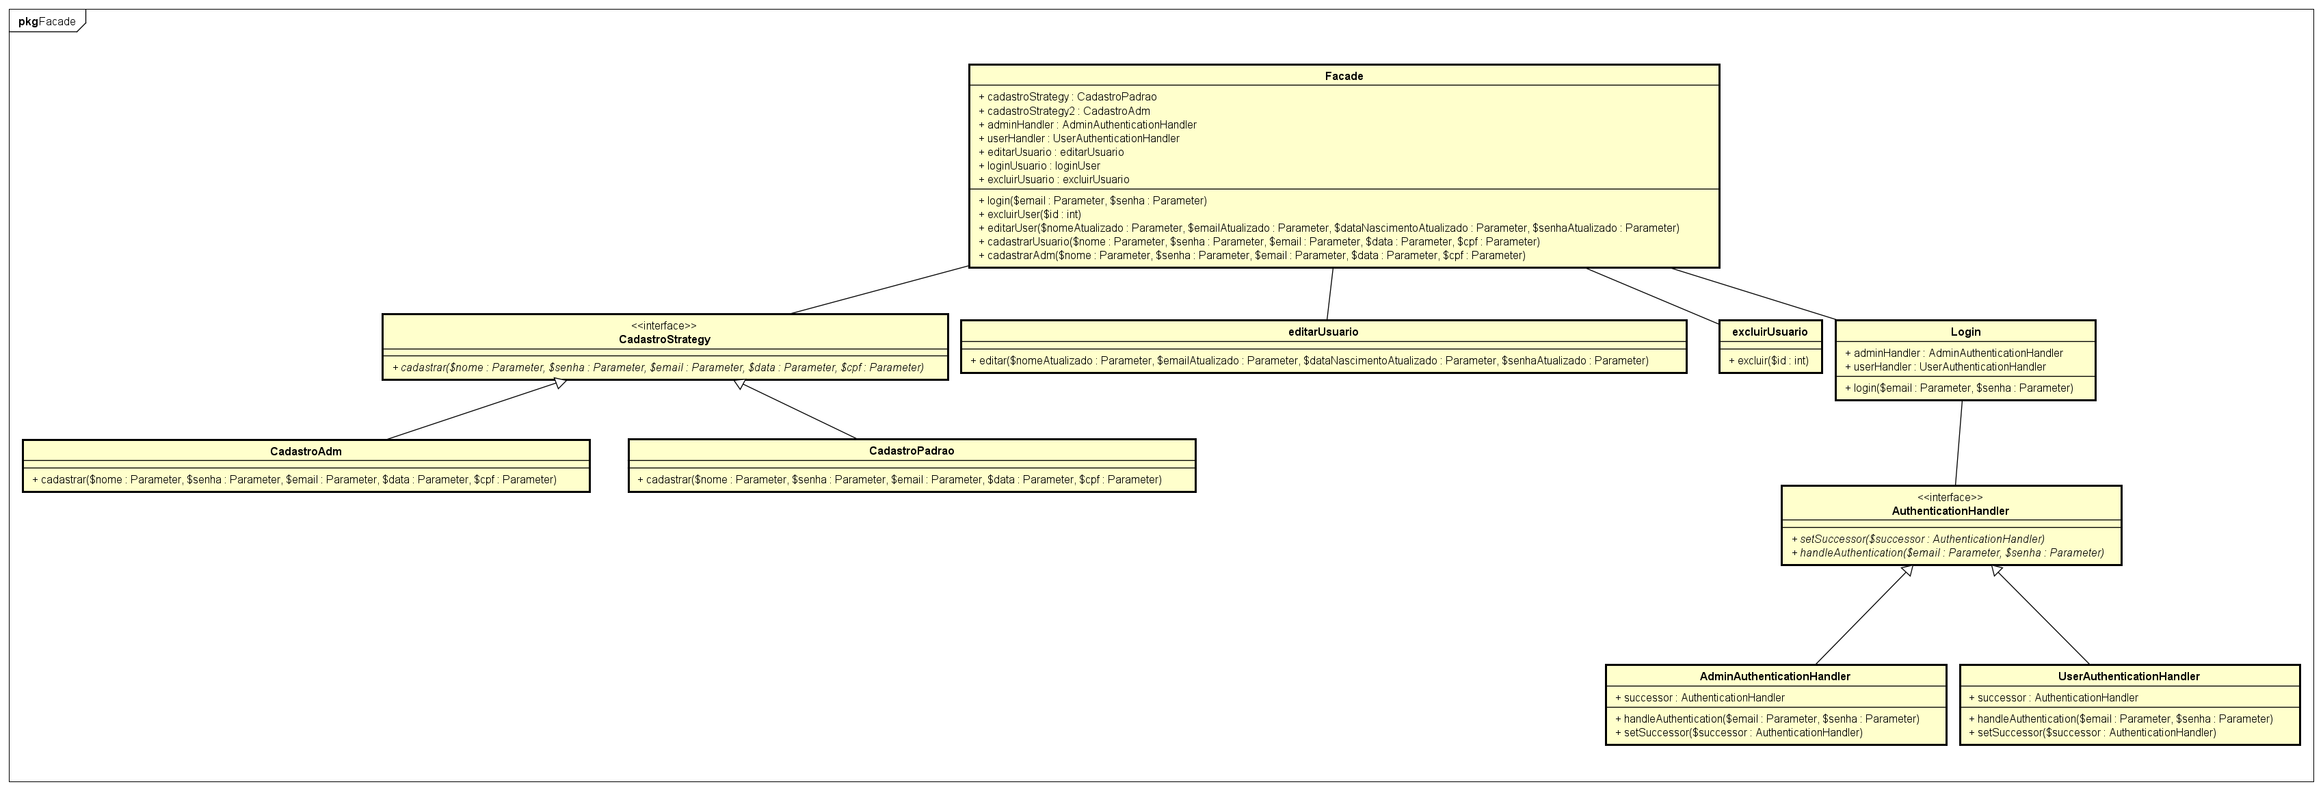
Diagramas UML - Façade

Slide 12
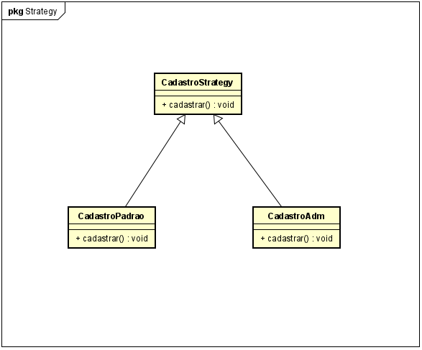
Diagramas UML - Strategy

Slide 13
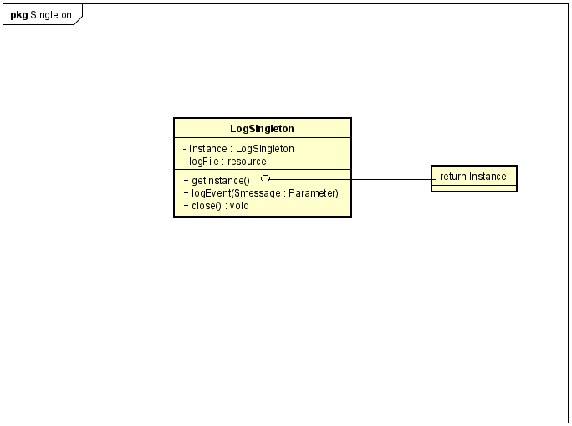
Diagramas UML - Singleton

